Slide 1


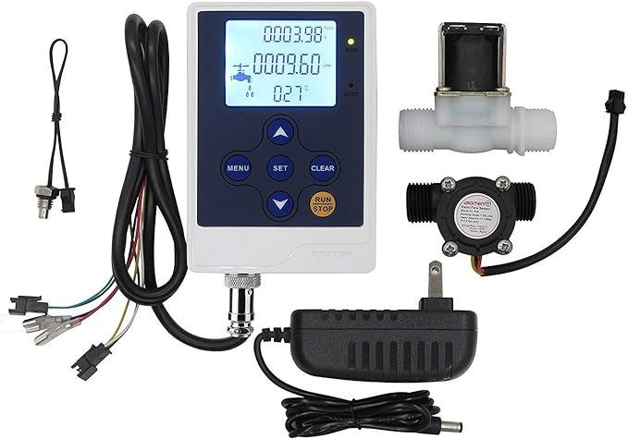
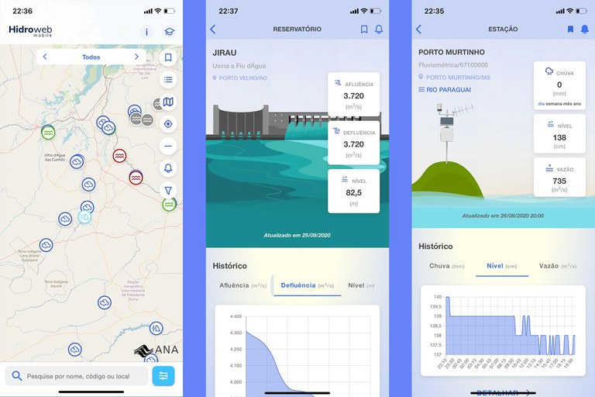


AquaMonitor
NOME DO GRUPO
Gabriel Rosa da Silva RA 237069
Guilherme Augusto E. Souza RA 237306
Lucas Marcone O. Freitas RA 121708
Milena Mazzei Barcia RA 237291
Thomas Soares da Silveira RA 235751 Wesley Matheus Silva RA 236896
Prof. . Hadassa Harumi Castelo Onisaki Pinto
Turma SPAS033TSN1
INTRODUÇÃO
MATERIAIS E MÉTODOS
No contexto global atual, a gestão sustentável dos recursos naturais, especialmente da água, é uma prioridade emergente. Nossa proposta é desenvolver um aplicativo que permita aos os usuários monitorarem seu consumo de água, de forma prática e inteligente, assim incentivando práticas sustentáveis, evitando desperdícios e assim economizando água e dinheiro.
O projeto do aplicativo para monitoramento de água envolve o desenvolvimento de um sistema que permita aos usuários monitorar o consumo de água de forma eficiente. Para isso precisamos de alguns componentes-chave do projeto:
• Um Dispositivo de Medição e controle, ele medirá a água consumida diariamente na residência do usuário.
• Um aplicativo móvel para servir de interface do usuário para monitorar o consumo de água.
Imagem 1 – Exemplo de medidor existente no mercado.
JUSTIFICATIVA
A escolha desse projeto foi motivada pela sua relevância na promoção da sustentabilidade ambiental, na conscientização individual e coletiva sobre o uso da água, no combate à escassez hídrica em diversas regiões do mundo e na inovação tecnológica que ele representa.
OBJETIVOS
Imagem 2 – Exemplo de interface Hidroweb (Aplicativo do governo que monitora reservatórios de água no Brasil)
Este projeto tem como objetivo desenvolver e implementar um sistema capaz de oferecer aos usuários uma maneira de acompanharem todas as etapas do seu consumo de água, mostrando comparativos entre os dias através de um aplicativo, incentivando a economia e as práticas sustentáveis do uso da água.
CONCLUSÃO
Concluímos que nosso projeto é de interesse econômico e social, e que além de ser viável se encaixa nas perspectivas da agenda 2030.
ORÇAMENTOS
PERSPECTIVAS
A perspectiva é de que no futuro possamos desenvolver parcerias estratégicas com empresas de tratamento de água e esgotos, assim como programas educacionais, visando atingir a total capacidade de auxilio ao desenvolvimento sustentável do nosso projeto. Por fim, também pode ser estudada a possibilidade de integração com outros sistemas para auxiliar na economia de energia e outros campos da sustentabilidade, fornecendo dicas e ferramentas práticas para diversos aspectos da vida.
AGRADECIMENTOS
Nosso agradecimentos a nossa orientadora Prof. Hadassa por nos guiar por esse projeto, ao Prof. Daniel Ohata pelo auxilio no desenvolvimento do banco de dados e a FACENS por nos proporcionar a oportunidade de desenvolver esse projeto.
Tabela 1 - Itens necessários para produção do protótipo. ( valores em Reais R$)

